Slide 1
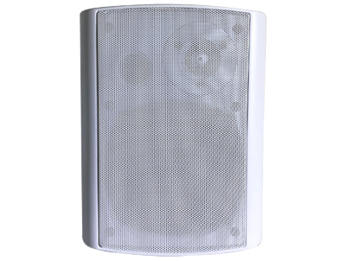
WALL SPEAKER
WMS060
임피던스 탭 조절을 통해 임피던스 선택 가능
4/5/6 인치 스피커 유닛 내장
정격출력 : 60W
임피던스 : 166Ω/330Ω/660Ω/8Ω
주파수범위 : 40Hz~20kHz
외형규격 (Φ x D)mm : 215 x 295 x 195
형태 : Wall형
무게 : 4.5kg
음압감도 : 92dB
종류 : PA용 스피커
재질 : MDF

